Slide 1
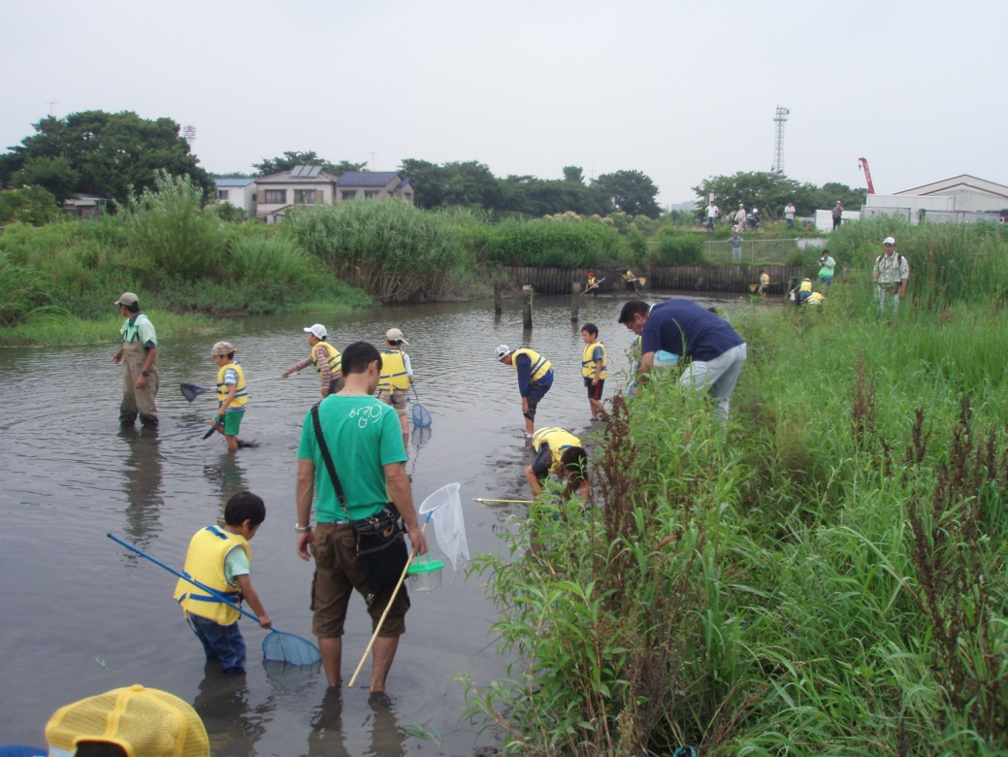
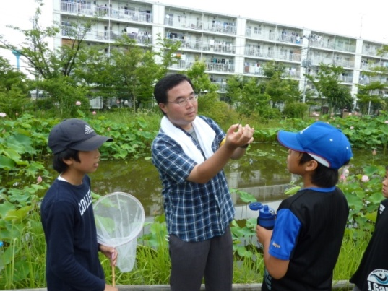
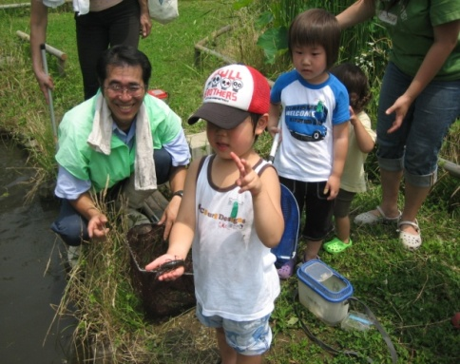
綾瀬川の魚と昆虫を調べよう！
エコゆめ探検隊と
２０１３年 ７月７日(日）１０：３０～１５：３０
参加費：500円
周辺生物ガイドブックもらって
投網にかかった魚を調べよう！
飛んでいるギンヤンマを観察して見よう！
カモもあそびにくるよ！
昆虫のことなら何でもの
土岐秀則先生に聞いちゃおう！
おさかなポストの山崎充哲さん
が投網を打って、楽しい魚の
お話をしてくれるよ！
八潮市大曽根ビオトープ
主催：NPO法人エコロジー夢企画
http://www.ecoyume.net

Slide 2
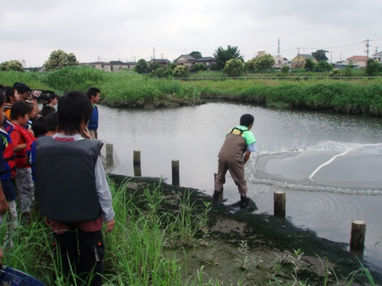
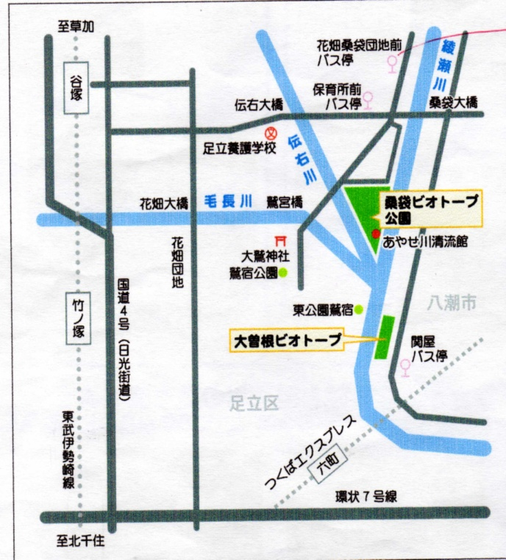
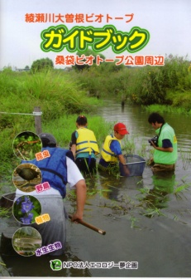
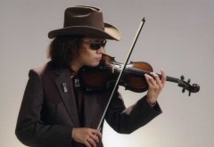
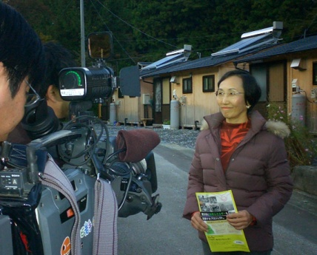
＜７月７日（日）スケジュール＞
（小雨決行、大雨の場合は７月１４日(日）に振り替え） １０：１５～ 受付 桑袋ビオトープ公園 参加費： ５００円(保険料・含む） １０：３０～ 開会 １０：３５～ 昆虫を見つけよう 土岐先生が解説 １１：３０～ お弁当タイム
１２：００～ 徒歩で大曽根ビオトープへ移動
１２：３０～ 大曽根ビオトープの魚と昆虫調べ
１３：３０～ 山崎充哲さんの投網で魚を採集
観察し一番好きな魚の絵を書こう！
１５：３０～ 閉会
※小学校低学年は、保護者同伴
＜服装＞ 薄手の長袖・長ズボン・汚れても良いクツ・帽子
＜持ち物＞ 昆虫採集用アミ・虫かご（名前を書いてきてね） お弁当・飲み物・タオル・着替え・はきかえ用クツ
＜今後の予定＞ ・１０月１９日(土）１５:００～１８：００
大曽根ビオトープ お月見コンサート
・１０月２６・２７日 (土・日） 足立区環境フェア出展(足立区役所）
（バイオリン演奏者：穴澤雄介さん）
＜交通＞ 桑袋ビオロープ公園へ ・東武伊勢崎線谷塚駅から花畑桑袋団地行きバスで６分位、 「保育所前」下車、徒歩5分（日曜日 ９時２６分、４６分発） 大曽根ビオトープへ 綾瀬駅西口から八潮市役所行きバスで１５分「関屋」下車2分 （日曜日 １１：５７、１２：１１発）
TOTOの看板を目印に
左に曲がると八潮市の
大曽根ビオトープ
年間協賛：あだち女性異業種交流会風大地・ (㈱トミテック
MUM ・ ぷらちなくらぶ
協力：三菱UFJ 東京千住中央支店
後援（予定）：足立区教育委員会・八潮市教育委員会
＜自然エネルギーで東日本被災地支援＞
太陽熱温水器寄贈プログラムを実施中！
皆様からの寄付で、これまでに設置した 太陽熱温水器は
住田町仮設住宅やイチゴ農家への支援を含めて１７２基
まだまだ支援は必要です。ご寄付をお願いします。
つながり・ぬくもりプロジェクト
www.tunagari-nukumori.mizunet.jp
【申込み】 ＮＰＯ法人エコロジー夢企画代表：三井 元子
〒120-0014 足立区千住中居町２０-７ スズキビル２０１
TEL・FAX ０３-３８８６-６５５４ （０９０-２９０５-６７５４）
E-mail： info@ecoyume.net

